Slide 1



KHỞI ĐỘNG

Slide 2



Em hãy kể lại câu chuyện Bạn mới.

Slide 3
Qua câu chuyện em đã học hỏi được điều gì ?

Slide 4
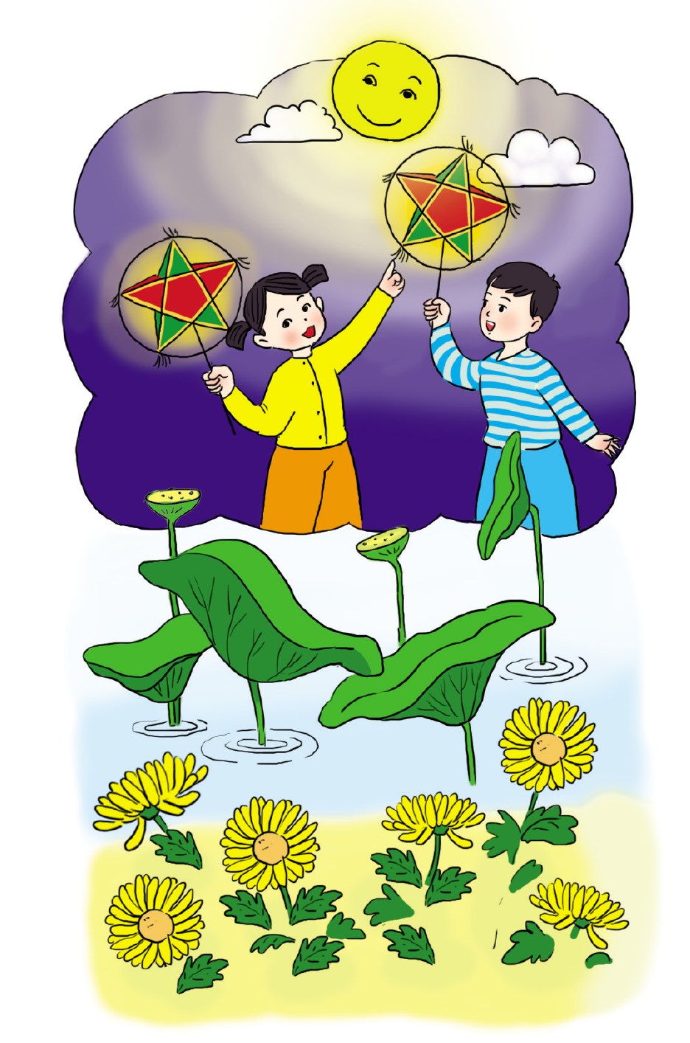

Trong tranh vẽ gì?
Tết Trung Thu được tổ chức vào mùa nào?

Slide 5



TIẾNG VIỆT 3
Bài đọc 4 :
Mùa thu của em

Slide 6
Yêu cầu cần đạt
1. Đọc thành tiếng trôi chảy toàn bài; ngắt nghỉ hơi đúng giữa các dòng thơ, khổ thơ.
2. Hiểu nghĩa các từ ngữ trong bài. Hiểu ý nghĩa của bài thơ: Tình cảm yêu mến của bạn nhỏ với vẻ đẹp của mùa thu – mùa bắt đầu năm học mới.
3. Luyện tập, củng cố kiến thức về dấu hai chấm.

Slide 7



Đọc mẫu

Slide 8
GIỌNG ĐỌC
Giọng đọc vui tươi, nhẹ nhàng. Nhấn giọng, gây ấn tượng với những từ ngữ gợi tả, gợi cảm.

Slide 9

Mùa thu của em
Mùa thu của em
Là vàng hoa cúc
Như nghìn con mắt
Mở nhìn trời êm.
Mùa thu của em
Rước đèn họp bạn
Hội rằm tháng Tám
Chị Hằng xuống xem.
Mùa thu của em
Là xanh cốm mới
Mùi hương như gợi
Từ màu lá sen.
Ngôi trường thân quen
Bạn thầy mong đợi
Lật trang vở mới
Em vào mùa thu.
QUANG HUY

Slide 10





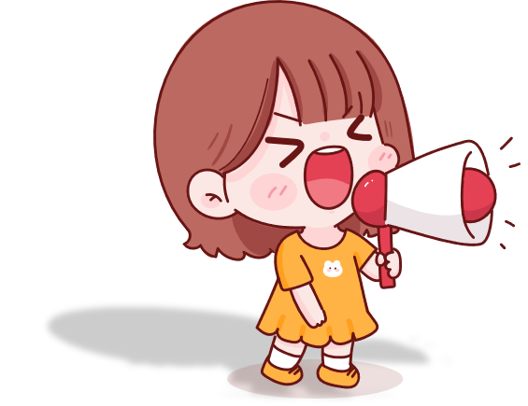
Mùa thu của em
Mùa thu của em
Là vàng hoa cúc
Như nghìn con mắt
Mở nhìn trời êm.
Mùa thu của em
Rước đèn họp bạn
Hội rằm tháng Tám
Chị Hằng xuống xem.
Mùa thu của em
Là xanh cốm mới
Mùi hương như gợi
Từ màu lá sen.
Ngôi trường thân quen
Bạn thầy mong đợi
Lật trang vở mới
Em vào mùa thu.
Đọc nối tiếp lần 3
Đọc
nối tiếp lần 1
Chia đoạn
Đọc
nối tiếp lần 2
QUANG HUY

Slide 11

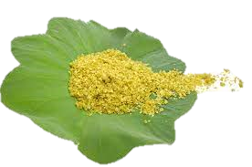
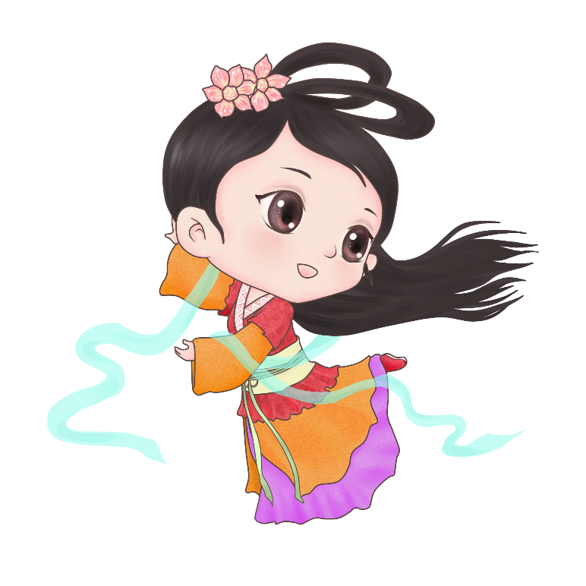
GIẢI NGHĨA TỪ
Món ăn làm bằng thóc nếp non rang chín, giã sạch vỏ, có màu xanh và hương thơm (cốm thường được gói trong lá sen).
Cốm
Chị Hằng
(tiên nữ Hằng Nga): chỉ Mặt Trăng.

Slide 12
Mùa thu của em
Mùa thu của em
Là vàng hoa cúc
Như nghìn con mắt
Mở nhìn trời êm.
Mùa thu của em
Rước đèn họp bạn
Hội rằm tháng Tám
Chị Hằng xuống xem.
Mùa thu của em
Là xanh cốm mới
Mùi hương như gợi
Từ màu lá sen.
Ngôi trường thân quen
Bạn thầy mong đợi
Lật trang vở mới
Em vào mùa thu.
Luyện đọc nhóm
QUANG HUY

Slide 13
Thi Đọc

Slide 14
ĐỌc hiểu

Slide 15
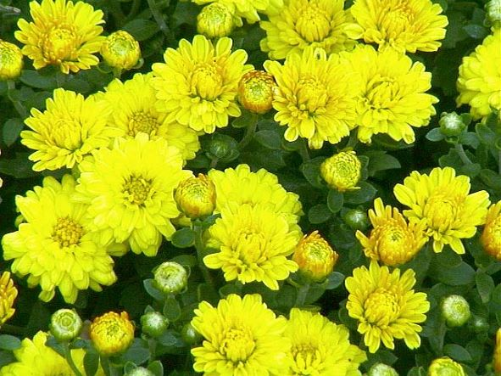
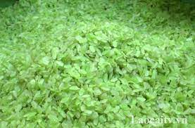
Những màu sắc nào được tả trong bài thơ gắn với mùa thu?
01
Màu vàng của hoa cúc
Màu xanh của cốm mới

Slide 16
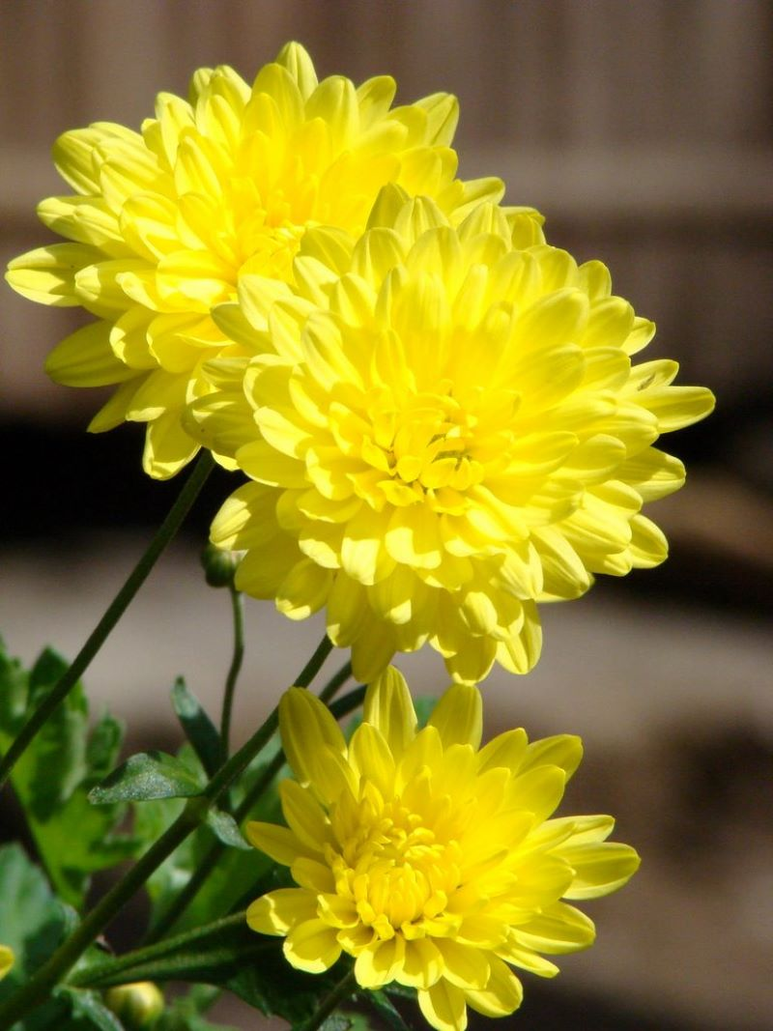
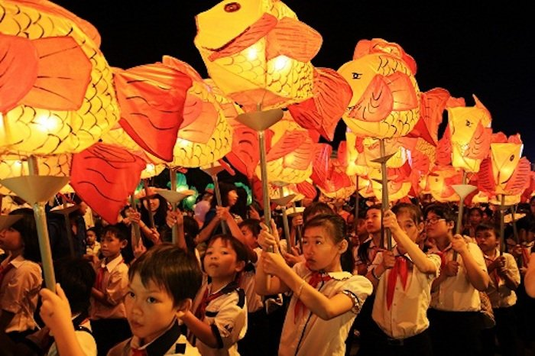
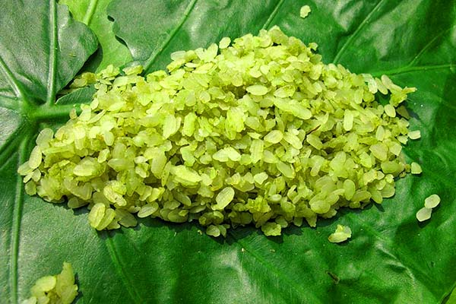
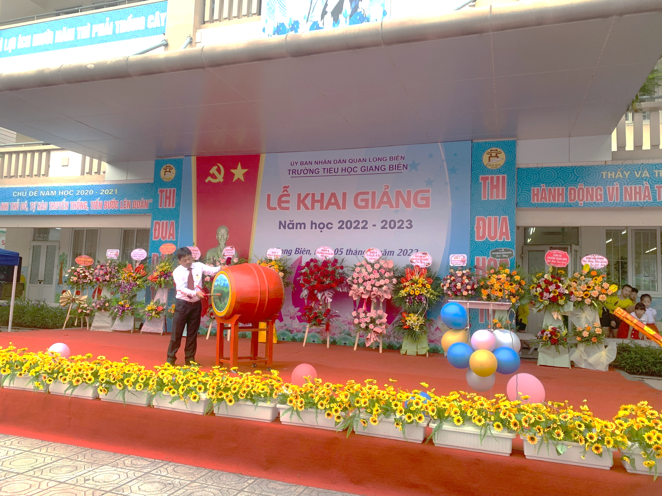
Mùa thu có gì vui đối với các bạn nhỏ?
02
Khai giảng
năm học mới
Ngắm hoa cúc vàng
Ăn cốm thơm ngon
Rước đèn Trung thu

Slide 17
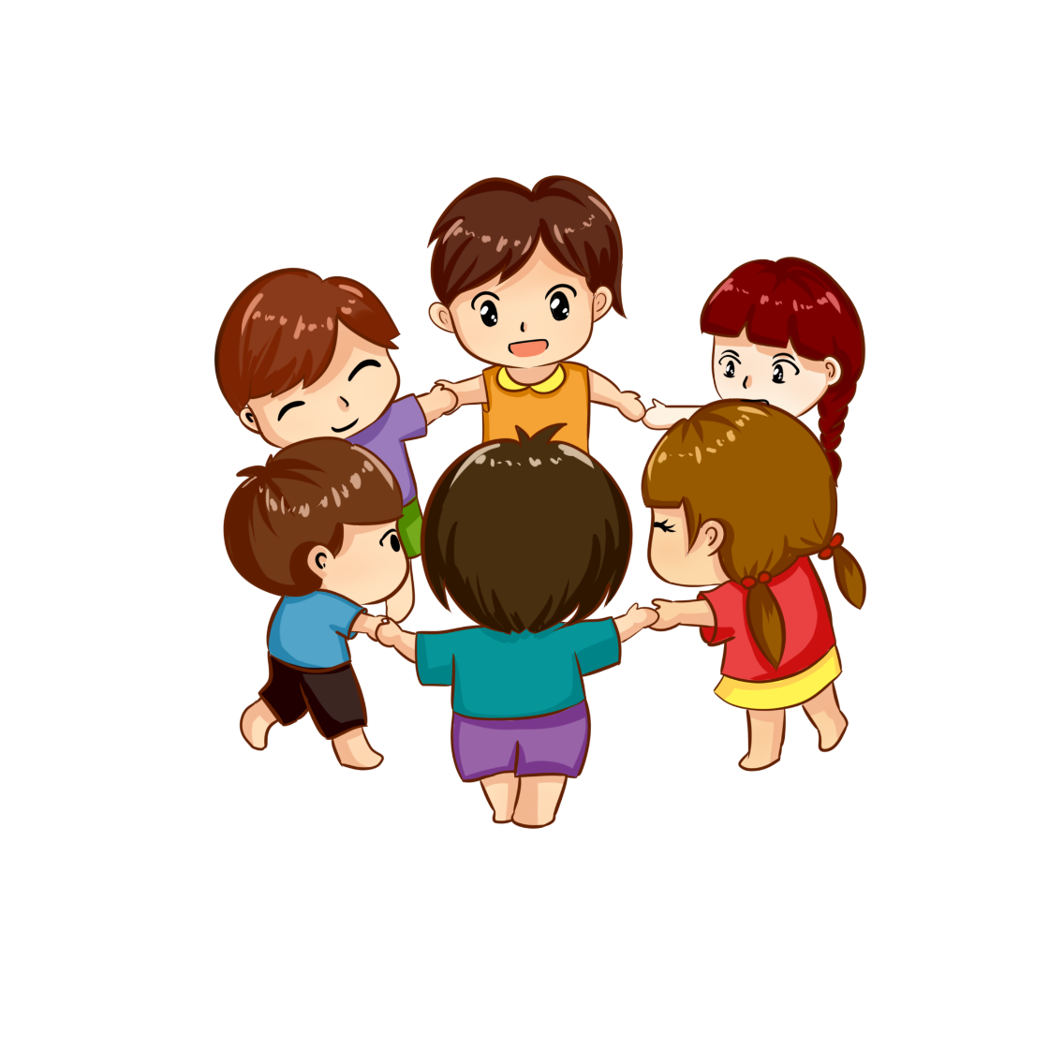
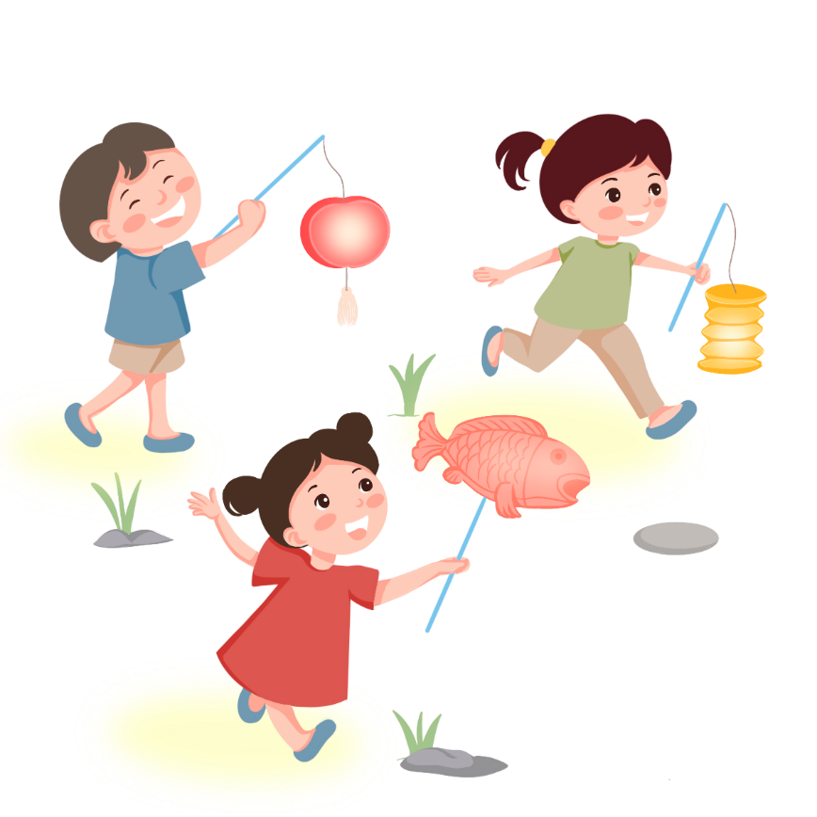
Theo em, vì sao tác giả đặt tên bài thơ là Mùa thu của em ?
03
Tác giả đặt tên bài thơ như vậy vì mùa thu gắn với những sự vật được thiếu nhi yêu thích, gắn với nhiều hoạt động của thiếu nhi.

Slide 18
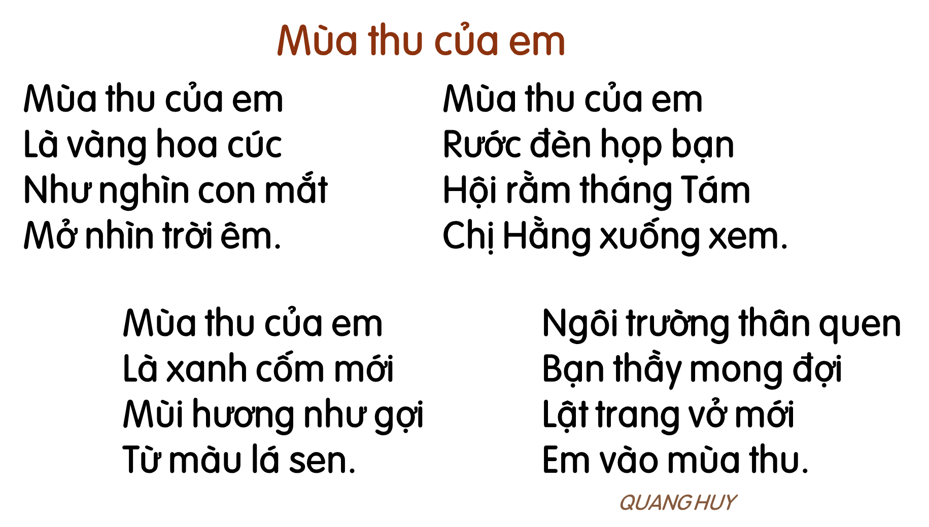
Chọn khổ thơ em thích, cho biết vì sao em thích khổ thơ đó?
04

Slide 19


Nội dung
Bài thơ là tình cảm yêu mến của bạn nhỏ với mùa thu.

Slide 20
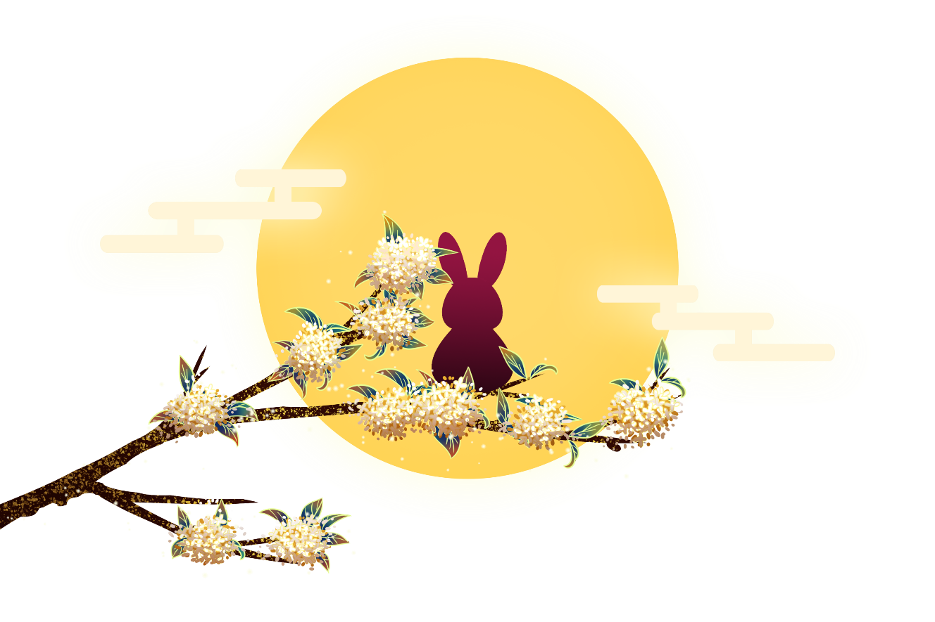
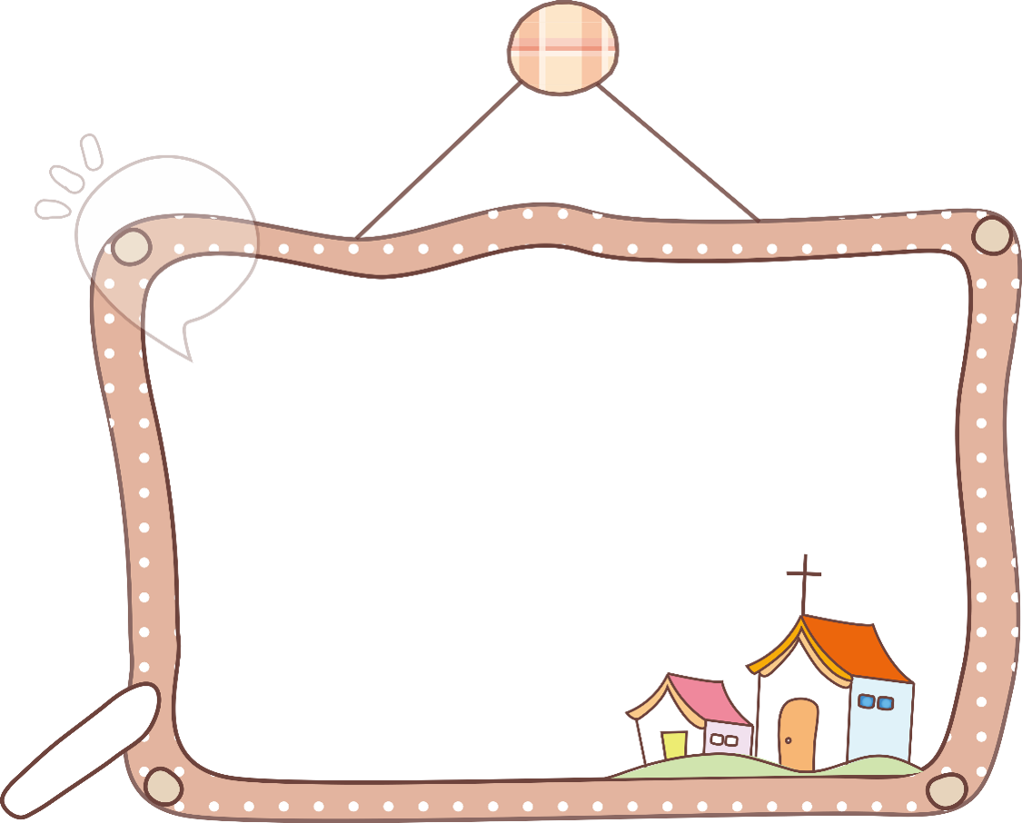
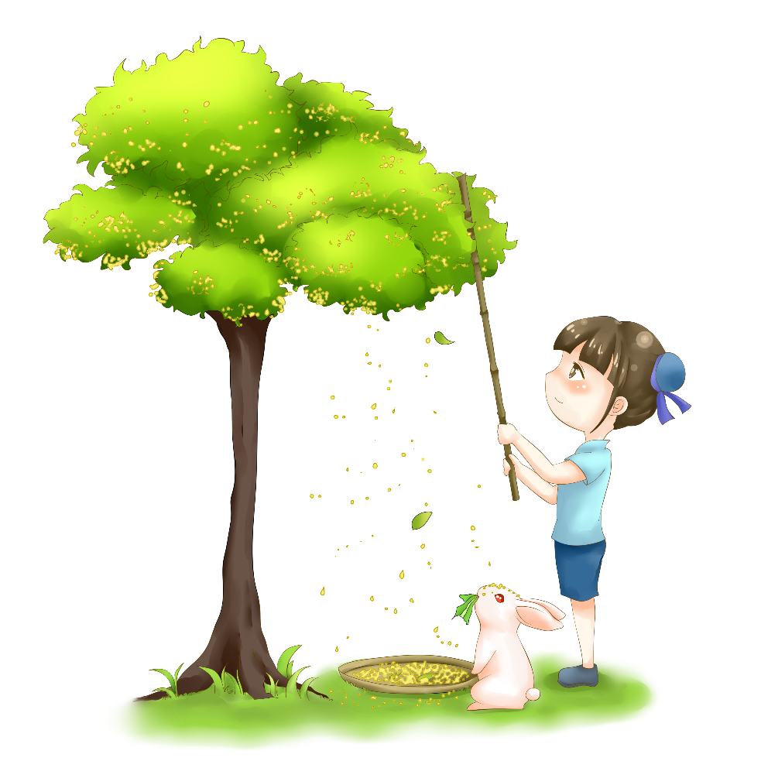
Luyện tập

Slide 21


Viết tiếp vào vở câu dưới đây để liệt kê những hình ảnh quen thuộc của mùa thu.
01
Mùa thu là mùa của những màu sắc đẹp: màu xanh của bầu trời, …

Slide 22
Đặt một câu sử dụng dấu hai chấm để liệt kê các hoạt động của thiếu nhi trong mùa thu.
02
Ví dụ: Mùa thu gắn liền với các hoạt động trẻ thơ, đó là: phá cỗ Trung thu, rước đèn ông sao, khai giảng năm học mới, …

Slide 23
Học thuộc thơ

Slide 24
Mùa thu của em
Mùa thu của em
Là vàng hoa cúc
Như nghìn con mắt
Mở nhìn trời êm.
Mùa thu của em
Rước đèn họp bạn
Hội rằm tháng Tám
Chị Hằng xuống xem.
Mùa thu của em
Là xanh cốm mới
Mùi hương như gợi
Từ màu lá sen.
Ngôi trường thân quen
Bạn thầy mong đợi
Lật trang vở mới
Em vào mùa thu.
QUANG HUY

Slide 25

Học thuộc lòng và đọc bài thơ cho người thân trong gia đình nghe.
Chuẩn bị bài sau :
Bài đọc 1 : Nhớ lại buổi đầu đi học ( SGK-tr19 )

Slide 26



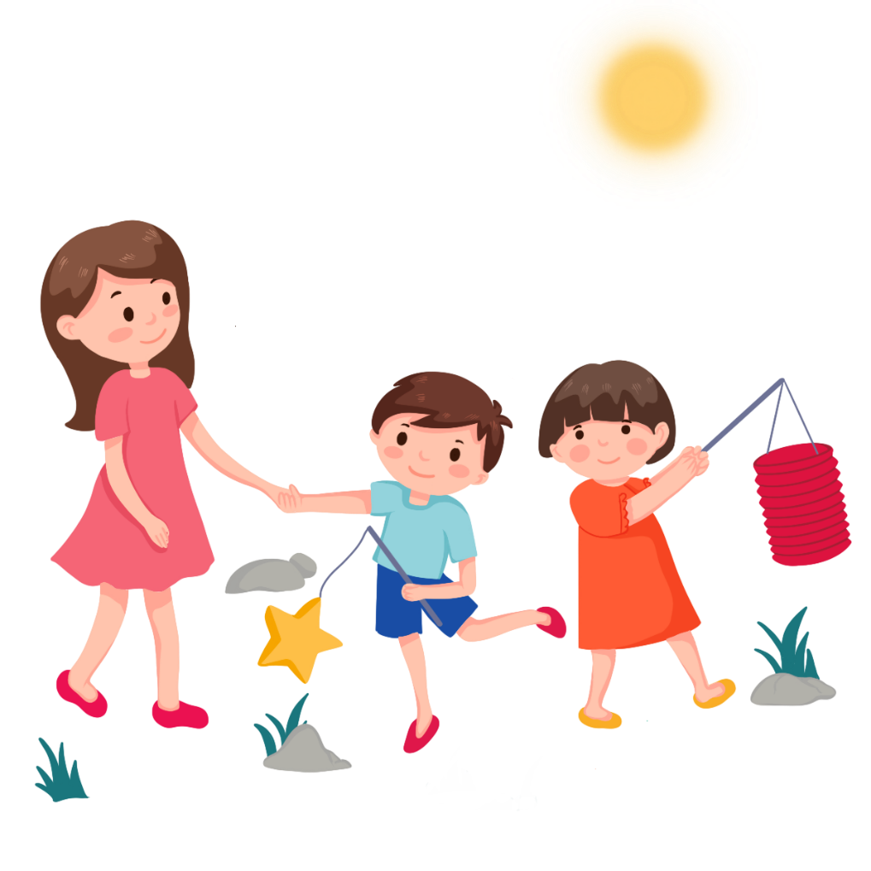

TIẾNG VIỆT 3 – BỘ SÁCH CÁNH DIỀU
TẠM BIỆT VÀ HẸN GẶP LẠI
TẠM BIỆT VÀ HẸN GẶP LẠI

